Slide 1
Semaine 1
Le lundi 13 avril –
le vendredi 17 avril

Slide 2
Mots de la semaine:
1. œuf
2. voilà
3. ouvrir
4. peut-être
5. déjà
6. partout

Slide 3
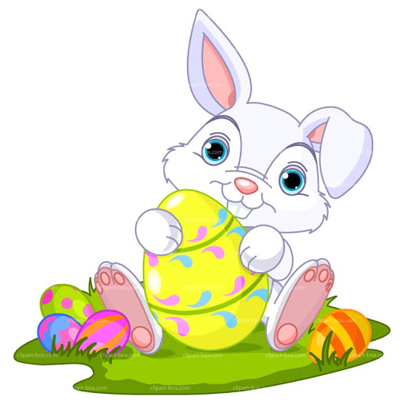
Message:
***Arête le vidéo et essayer de lire le message toi même.
*** Peux-tu trouver les mots de la semaine dans le message?
Bonjour les amis!
J’espère que tout le monde a eu une bonne Pâque! Le mien était excellent! Premièrement, quand j’ai ouvert ma porte hier matin, j’ai vu que le lapin de Pâque a laissé les œufs partout! Ensuite, j’ai commencé à ramasser les œufs et les mettre dans un bol. Après, j’ai rendu au cuisine et ma mère a dit « Voilà, ton panier! » Il y avait déjà un lapin au chocolat là-dedans. Finalement, après que j’ai mangé mon petit déjeuner, j’ai décidé d’ouvrir et manger un de mes œufs au chocolat.
Comment était ta Pâque? Peut-être tu as fait une chasse au trésor ou peut-être tes chocolats était déjà dans ton panier?

Slide 4
Les sons:
é
è
Notes:
What are some other ways to write these sounds? Can you make a list? Go to the next page to see what I came up with!

Slide 5
é
è
ai
ei
er
ez
et
ê

Slide 6
Sur un feuille Peux tu organiser les mots dependent sûr leurs son?
é
è
nez
bébé
chèvre
nager
flèche
lait
chez
forêt
neige
fête
filet
jouet
laver
panier
poupée
étoile
balai
baleine

Slide 7
Voici les réponses
é
è
lait
neige
panier
chez
balai
étoile
filet
forêt
nez
fête
laver
baleine
nager
poupée
jouet
chèvre
bébé
flèche

Slide 8
Aujourd’hui et Autrefois
Aller sur notre site web de classe et cliquer sur “les thèmes” et après sur “Autrefois et aujourd’hui ”. Il y a une autre PowerPoint/vidéo là qui s’appelle “Autrefois et aujourd’hui.” Écouter ou lire cette présentation avant de faire votre mini projet.

Slide 9
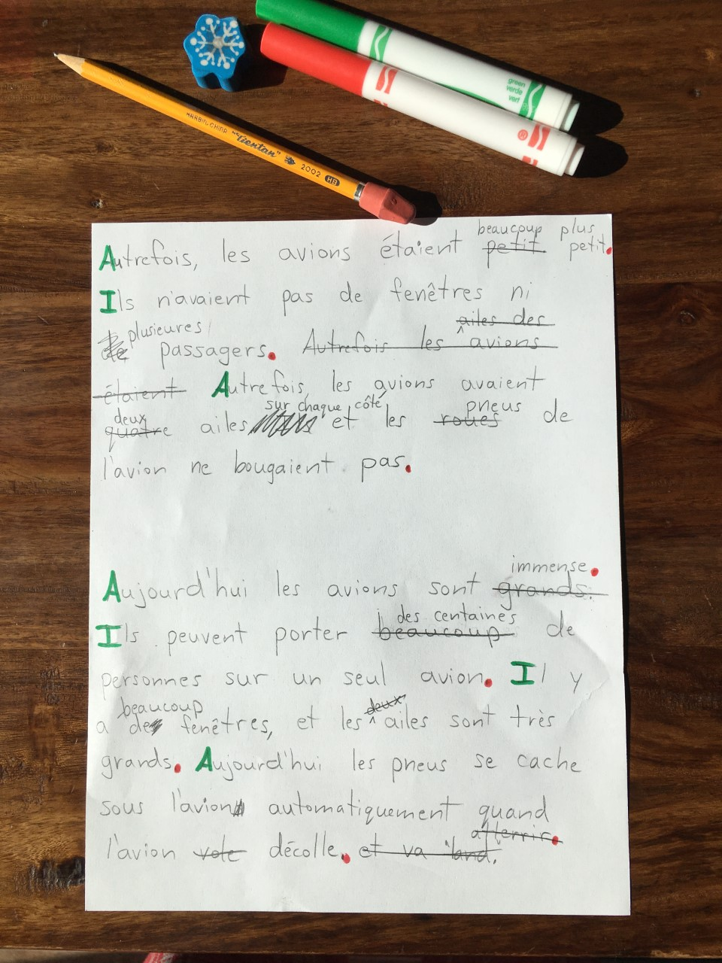
Mini Projet- brouillon (rough copy)
Écoute pour la description
After watching the PowerPoint/video « Autrefois et Aujourd’hui » it is time to start our mini project! Pick an oject that functioned or looked different in the past compared to today. You can use something that was or was not in the PowerPoint. If you pick something from the PowerPoint you will have to make sure to explain it in your own words. After you have picked your object, I would like you to write 3 or 4 sentences explaining that object in the past and 3 or 4 sentences explaining that object today. Don’t forget to use the words “autrefois (in the past) and “aujourd’hui” (today). Once you have finished writing, don’t forget to correct your work! Use a green pencil crayon for your uppercases and a red pencil crayon for your periods.
Notes:
Maintenant que tu as regarder le PowerPoint ou vidéo “autrefois et aujourd’hui” c’est le temps de commencer not mini projet! Je veux que tu pense a propos de quelque chose qui fonctionnais ou regardais différemment que aujourd’hui. Tu peux choisir quelque choses qui n’était pas dans le powerpoint ou quelque chose qui était dans le power point. Si tu choisi quelque chose qui était dans le powerpoint essayer de le décrier dans tes propre mots. Après que tu as choisis un objet je veux que tu décrire cette objet dans “autrefois” et “aujourd’hui”. Je veux 3 ou 4 phrase chaque. N’oublie pas d’utiliser les mots autrefois et aujourd’hui dans ton description. Quand tu es fini ton brouillon, corrige le. Utilise un crayon vert pour les majuscule et un crayon rouge pour les point.

Slide 10
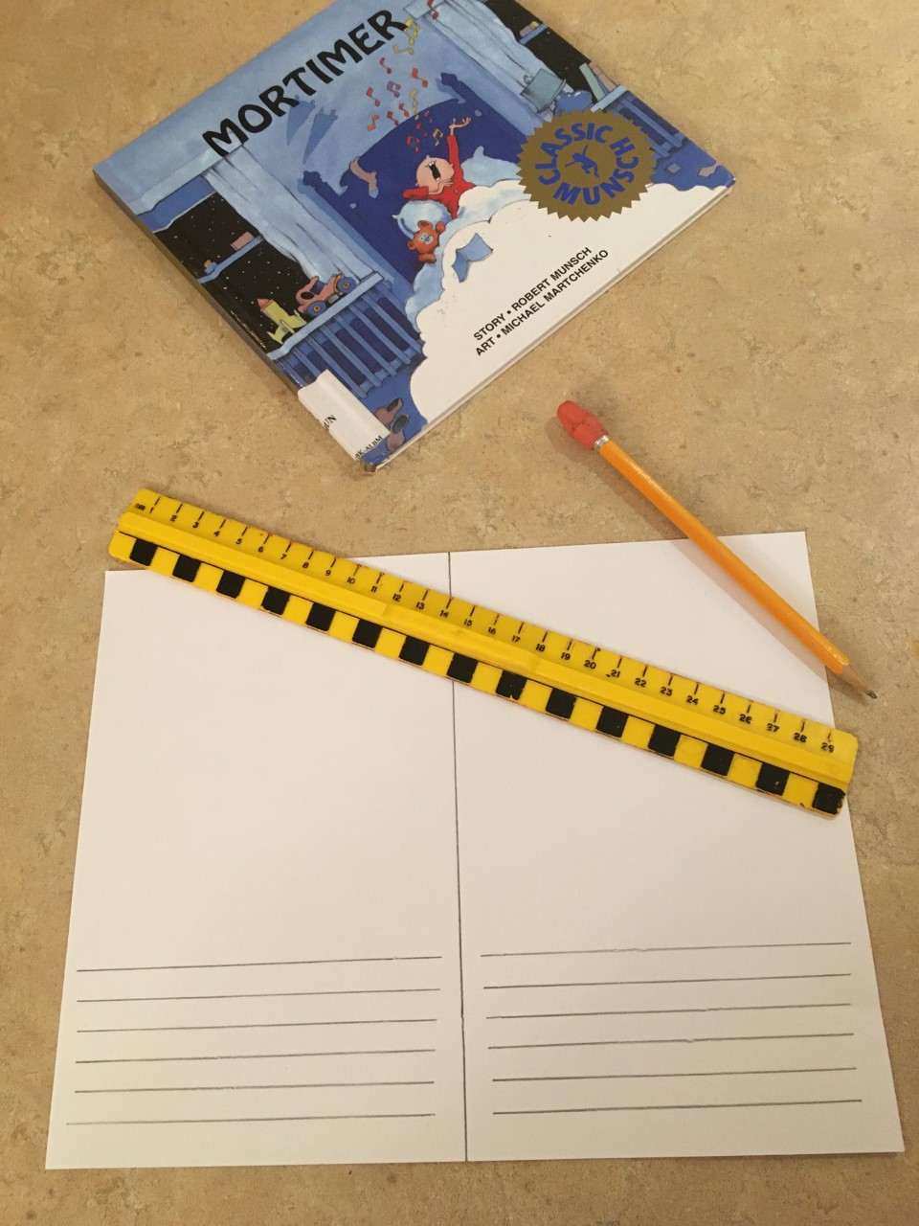
After you are done the rough copy, it is time to start the good copy! Take a piece of paper and divide it in two. Then add lines to the bottom of the page, that is where you sentences will go. You can use a ruler or the edge of a book to make your lines.

Slide 11
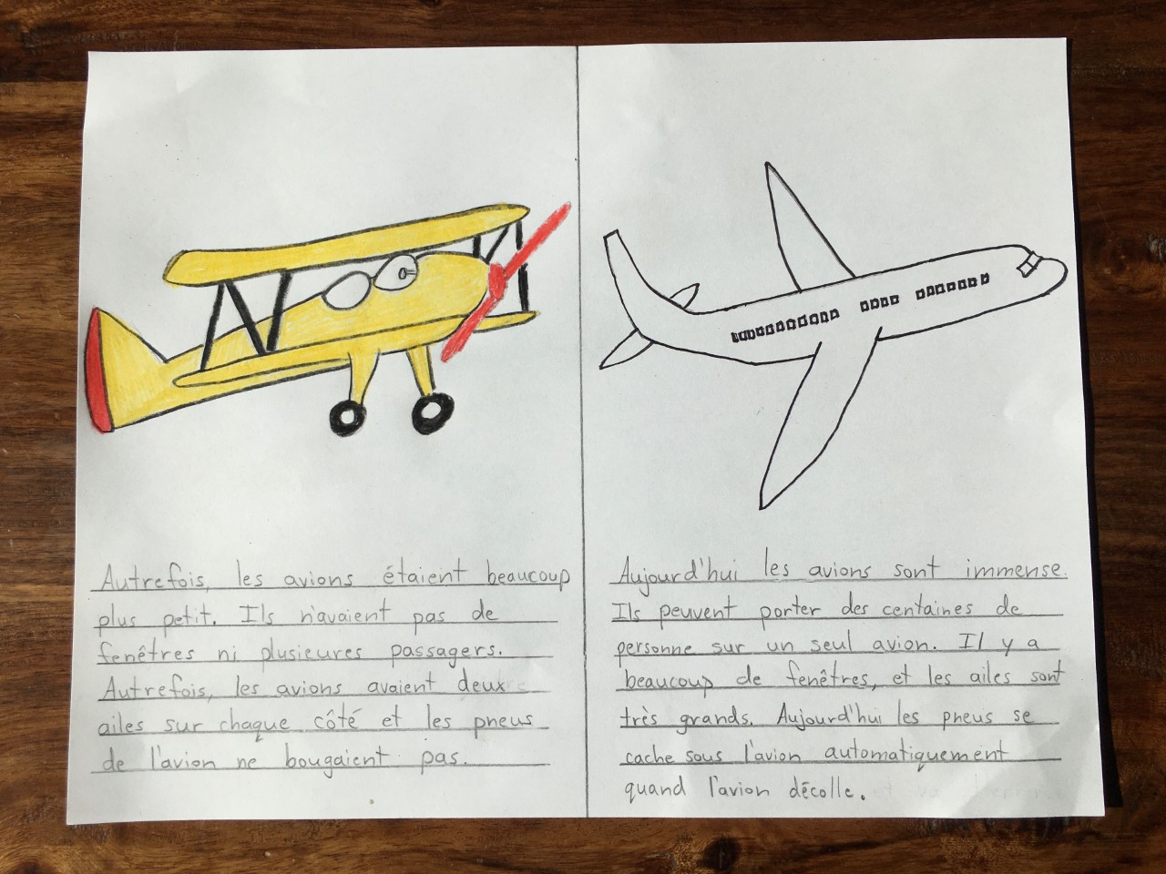
Now it is time for the good copy! Write your sentences on the piece of paper you just created. Then you can draw a picture of the object! Now you are done! Good Job!

Slide 12
Message Extra
***Peux-tu trouver des erreurs? Il y en a 5.
J’ai eu une journée fantastique. Premièrement, ma mère et moi ont sorti les décorations pour Pâque. On a un toutou en forme d’un lapin et une couronne faite d’œuf. après, on a décidé de décorer des œufs. On a utilisé de la peinture et les marqueurs et c’était vraiment amusant Ensuite, j’ai fait des biscuits de Pâque. Ils étaient si délicieux que j’ai mangé deux! finalement on a mangé du poulet, une salade, et un mélange de légumes pour le souper J’ai bien aimé ma journée de préparation de pâque.

Slide 13
Message Extra
***Peux-tu ajouter des détails?
J’ai eu une bonne journée. Premièrement je suis allé dehors. Après, j’ai rentré dans la maison et j’ai dessiner. Ensuite, j’ai travaillé sur mon câsse-tête. Enfin, j’ai mangé le souper. C’était une bonne journée.

